Slide 1
Муницинальное бюджетное дошкольное учреждение «Краснокоммунарский детский сад «Стрела», Оренбургская область, Сакмарский район, п. Красный Коммунар Презентация сказки Тема: «Друзьям прощают?» для детей старшего дошкольного возраста
Автор - составитель:
Дьяур Наталья Вячеславовна
инструктор по физической культуре высшей квалификационной категории
МБДОУ «Краснокоммунарский детский сад «Стрела
2020 г.

Slide 2
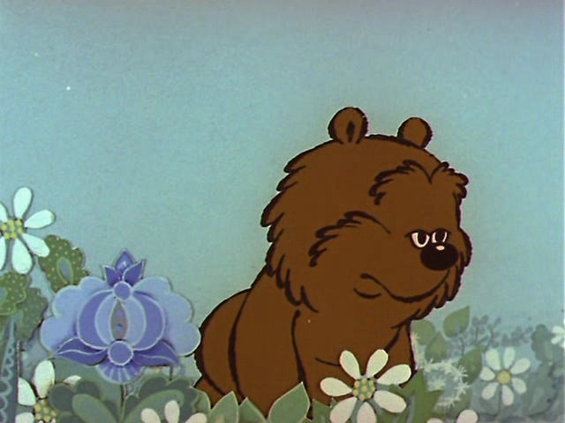
Сидит медвежонок на пенечке и горько плачет. Пробегает мимо лисенок, увидел его и спрашивает: - Здравствуй, медвежонок, ты что плачешь? - Со мной никто не хочет играть! - вздохнул медвежонок и всхлипнул. - Почему же? - Не знаю, – обиженно потер лапкой нос. – Я играл с ежиком и волчком, а потом они меня прогнали! - и медвежонок с тоской посмотрел на друзей, которые невдалеке играли с шишками. - Ты подойди и попросись в игру, скажи доброе слово: «Пожалуйста». Заставить дружить никого нельзя, можно только попроситься в игру, поделиться игрушками, быть добрым и отзывчивым. Но медвежонок только громче зарыдал.

Slide 3
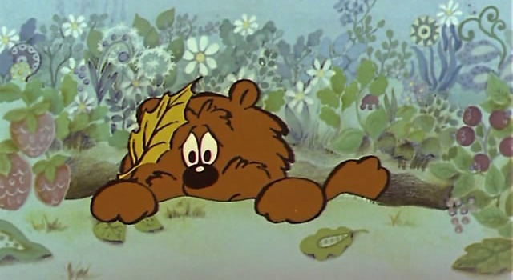
Лисенок пожалел медвежонка, и он решил сам примирить его с друзьями. Подошел лисенок к ежику и волчку:
- Здравствуйте, друзья! Как здорово вы играете!
- Да нам весело вдвоем! Мы перекидываем, друг другу шишки, а еще мы умеем метать их в цель, – и зверята ловко закинули по шишке в старое дупло белки.
- А почему вы не берете в игру медвежонка, ему так одиноко?
- Он хулиганит, наши шишки топчет, – пожаловался волчок. - Да еще и дразнится, верно, ежик?
- Ага,- кивнул ежик.

Slide 4
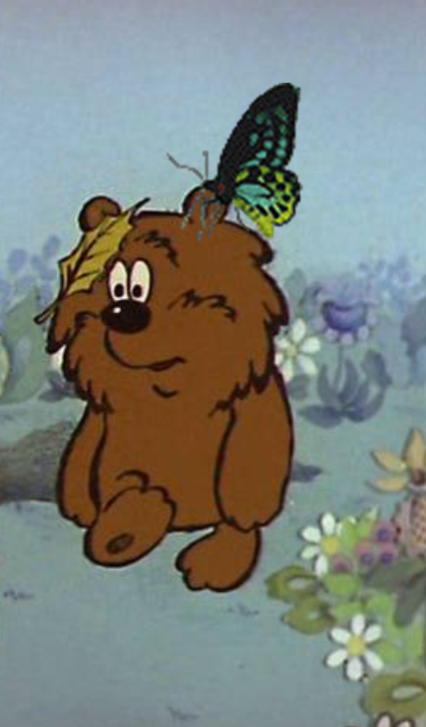
- Ну, простите его, он больше не будет. Медвежонок во всем раскаялся, только боится подойти и попросить прощение. И вообще, давайте играть вместе.
- Нет, не простим, нам и вдвоем хорошо! Верно, ежик?
- Ага.
Лисенок развел лапками:
- Как хотите, я пошел к медвежонку.

Slide 5
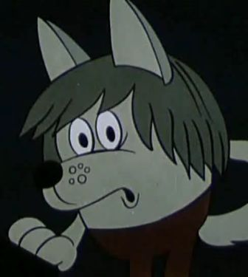
Тут мама позвала домой ежика. Ежик убежал, а волчок остался один.

Slide 6
Источники:
Международный сайт авторских сказок «Сказка +» [Электронный ресурс]. Дьяур Н.В. – публикация сказки «Друзей прощают?» 22.12.2020, режим доступа: https://skazkaplus.ru/russkiye-skazki/druzey-proshchayut
Картинки: Трям, здравствуйте. Обсуждение на LiveInternet – Российский liveinternet.ru, ссылка: https://www.liveinternet.ru/users/ytenoc75/post323572849/
Картинка волчка: Материнство - Отрисовки № 45. forum.materinstvo.ru, ссылка: https://forum.materinstvo.ru/index.php?showtopic=1691526&st=850

